Slide 1
ПРОЕКТ «ТВОЙ БЮДЖЕТ
В ШКОЛАХ - 2021»,
САНКТ-ПЕТЕРБУРГ

Slide 2
Инициативное бюджетирование
Инициативное бюджетирование (ИБ) –
это совокупность практик общественного участия, основанных на проектах
с участием граждан в:
выдвижении
обсуждении
выборе на основе конкурсного отбора
реализации
общественном контроле
85
субъектов
при публичном характере мероприятий

Slide 3
Инициативное бюджетирование
в Санкт-Петербурге
Участники:
2016 - 660 человек
2020 - 13 600 человек
2024 - 50 000 человек
1
1 %
Бюджет:
2016 - 20 млн руб.
2021 - 280 млн руб.
2024 - 340 млн руб.
ТВОЙ ГОРОД
Фактическая стоимость
проектов (2016-2021):
> 1 млрд руб.
Экосистема
общественного участия

Slide 4
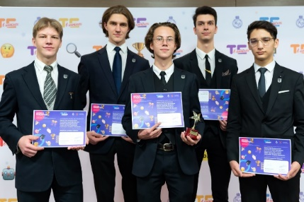
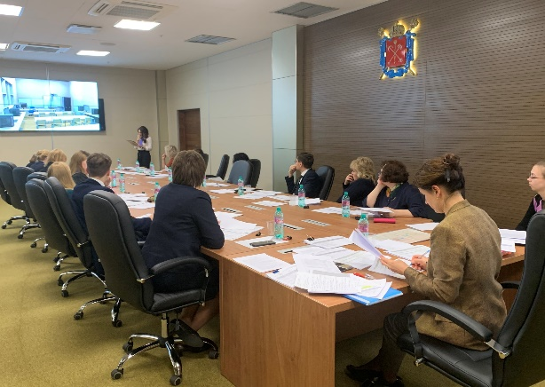
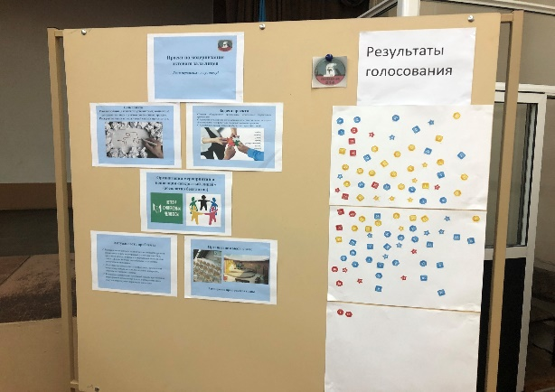
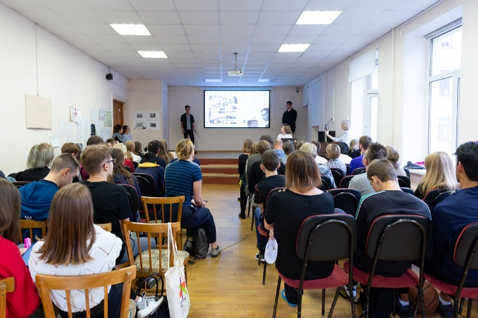
Школьное ИБ в СПб
Параметры | 2019 | 2019 | 2020 | 2021
1. Районы-участники | Центральный | Петроградский | Петроградский Красногвардейский | 12 районов
2. Количество школ, в том числе: - выдвигавших проекты - выбиравших проекты (голосованием) | 28 27 27 | 11 1 11 | 19 2 19 | 59 57 57
3. Количество проектов-победителей, в т.ч.: - реализованных проектов | 10 8 | 3 2 | 4 2 | 20 -
4. Бюджет проекта, в т. ч. по направлениям: - развитие школьной инфраструктуры - развитие территории района | 30 млн руб. 30 млн руб. ̶ | 3 млн руб. 0,5 млн руб. 2,5 млн руб. | 6 млн руб. 1 млн руб. 5 млн руб. | 60 млн руб. 60 млн руб. ̶

Slide 5
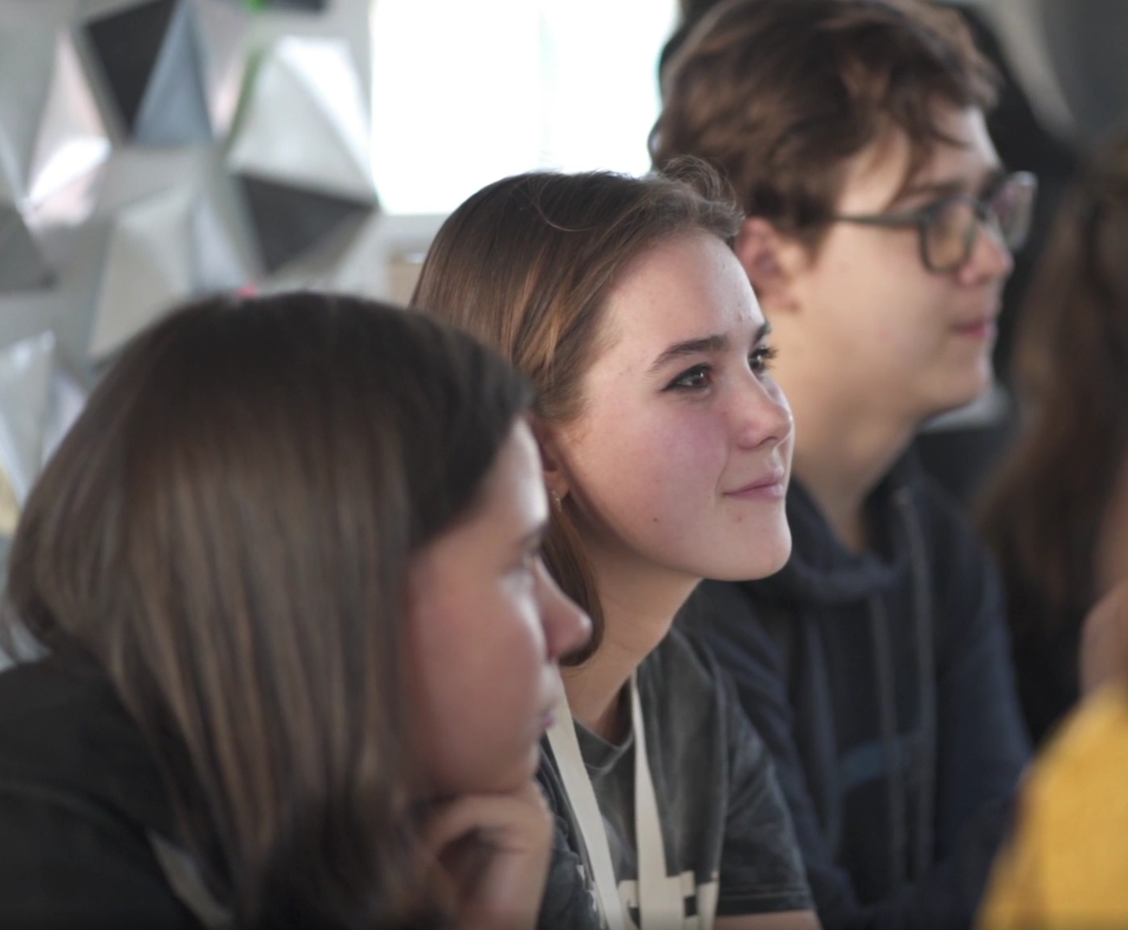
Целевые установки
Цель проекта:
формирование у старшеклассников активной и ответственной гражданской позиции, новых компетенций и навыков, обеспечивающих их сознательное участие
в бюджетном процессе.
Задачи проекта:
развитие креативных способностей учащихся, коммуникационных и презентационных навыков, компетенций в сфере проектной деятельности;
повышение финансовой (бюджетной, правовой) грамотности учащихся;
повышение открытости и прозрачности городского бюджета;
повышение эффективности расходов городского бюджета.

Slide 6
Этапы проекта в 2021 году
Отбор школ-участниц
Выдвижение и отбор
проектных идей
Информационная компания
Экспертиза проектных идей
1.
2.
3.
4.
В проекте принимают участие 60 школ из 12 районов
Санкт-Петербурга
Информирование учащихся 9-11 классов о возможности принять участие в проекте
Предварительные проектные идеи выдвигаются и обсуждаются на собраниях в классах
Специалисты администрации школы (района) совместно с учащимися проводят экспертизу проектных идей на соответствие требованиям проекта
Подготовка технической
документации и реализация
Общешкольное голосование
Презентация проектных идей
Отбор проектов
5.
6.
7.
8.
Рассмотрение проектных идей
на общешкольном голосовании
Экспертная комиссии по итогам презентации проектов отбирает 20 проектов-победителей
Администрации школы совместно с
авторами проектов-победителей готовят необходимую документацию и реализуют проекты в течение 2022 года
Проектные команды презентуют проекты
на Экспертной комиссии

Slide 7
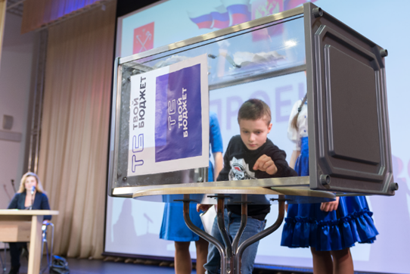
Проектные ограничения
Законность:
соответствие БК РФ и полномочиям ГБОУ Санкт-Петербурга
Ограничения по целям (целесообразность):
- проекты, направленные на развитие школьной инфраструктуры и/или улучшение учебно-воспитательного процесса;
- не включенные в городские адресные программы;
- «целостные» и «устойчивые»
Бюджет проекта:
60 млн рублей (до 3 млн на 1 проект)
Срок реализации:
1 год (до конца 2022 года)

